Slide 1
Дослідження параметрів ТК мереж

Slide 2
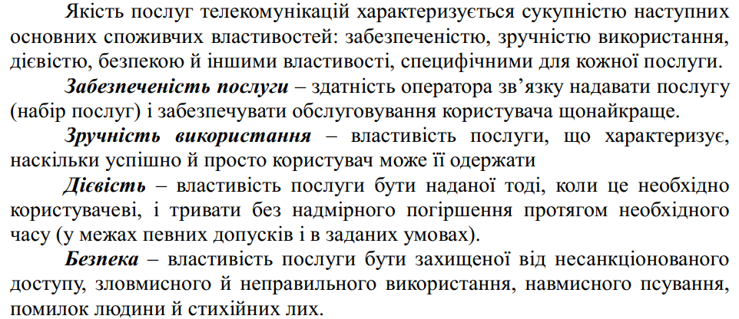
Якість обслуговування в ТК мережах

Slide 3
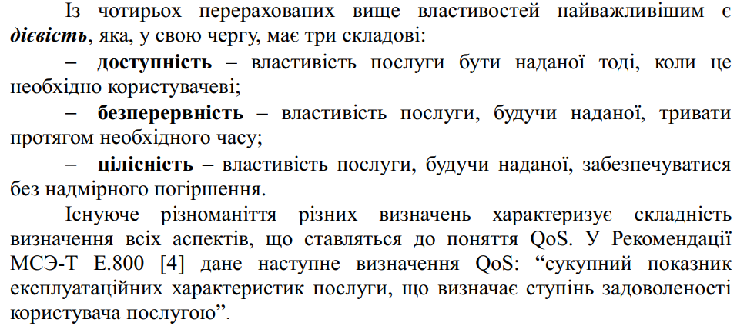
Показники якості

Slide 4
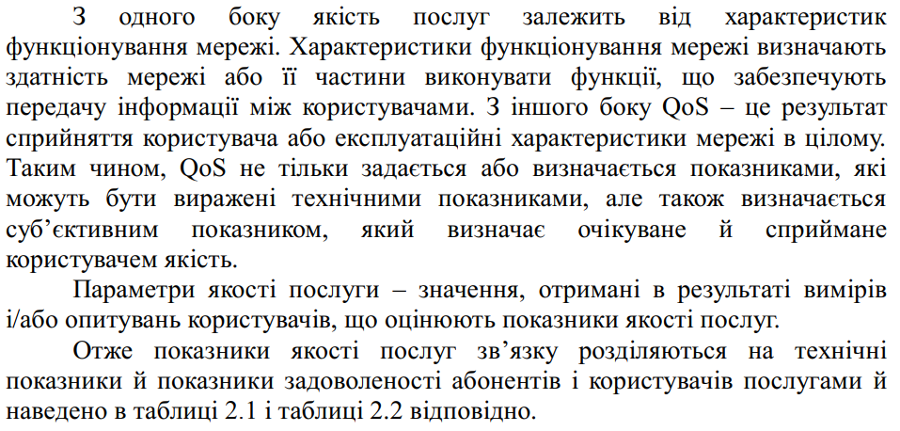
Показники якості послуг

Slide 5
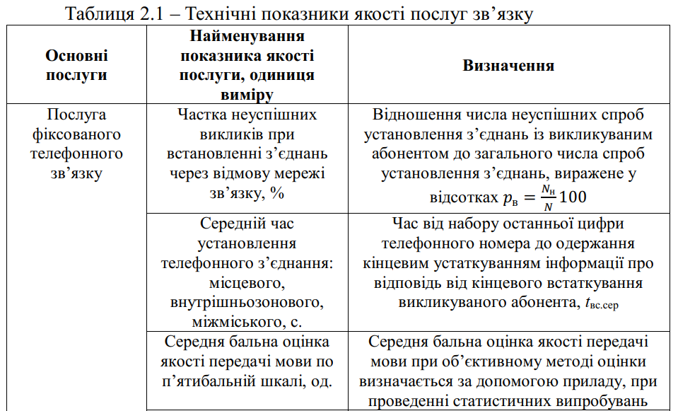
Технічні показники якості послуг

Slide 6
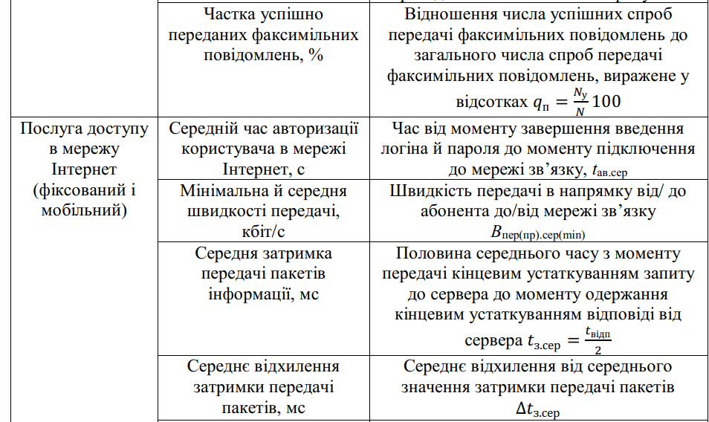
Технічні показники якості послуг

Slide 7
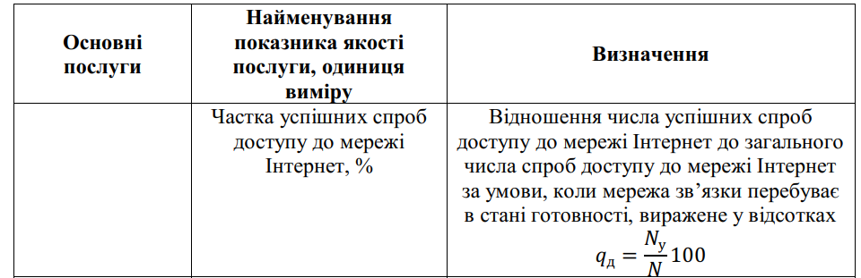
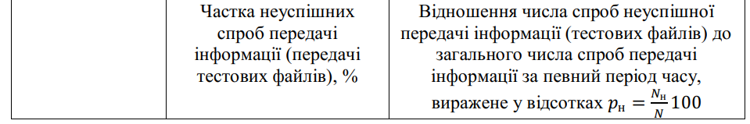
Технічні показники якості послуг

Slide 8
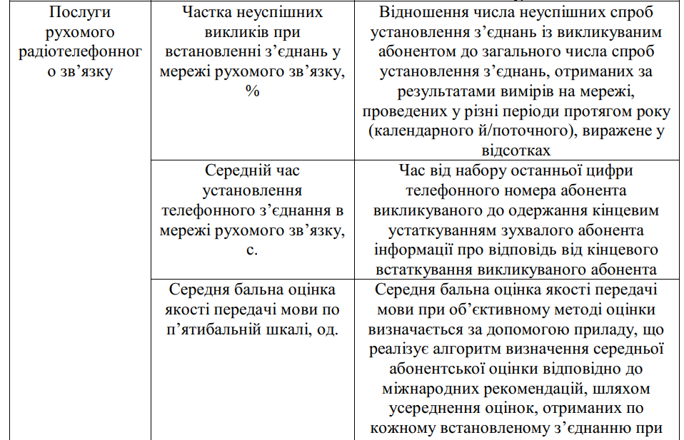
Технічні показники чкості послуг

Slide 9
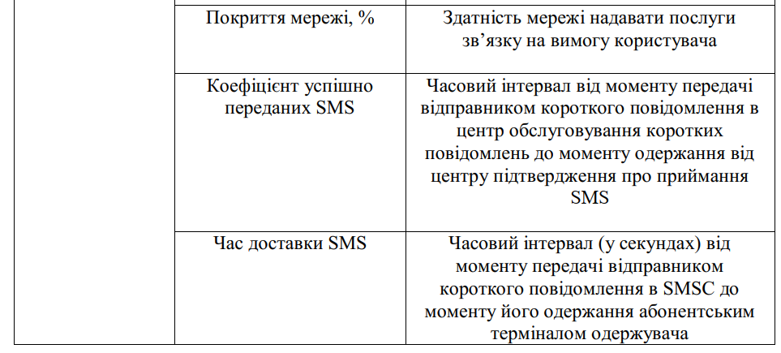
Технічні показники якості послуг

Slide 10
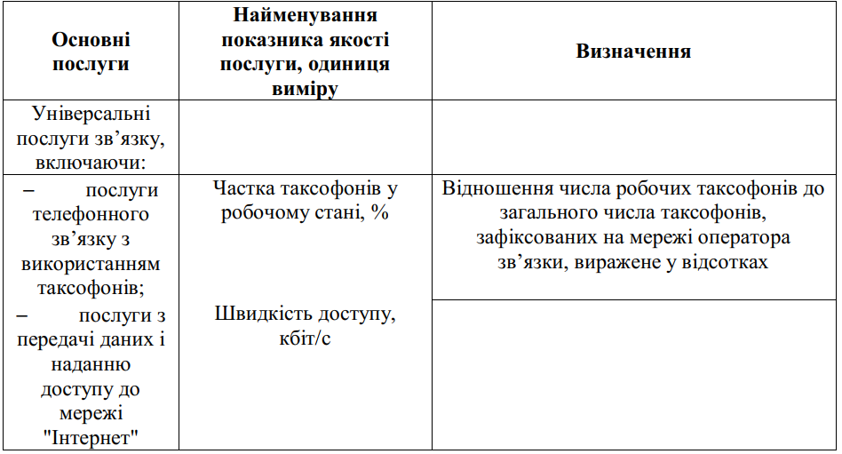
Технічні показники якості послуг

Slide 11
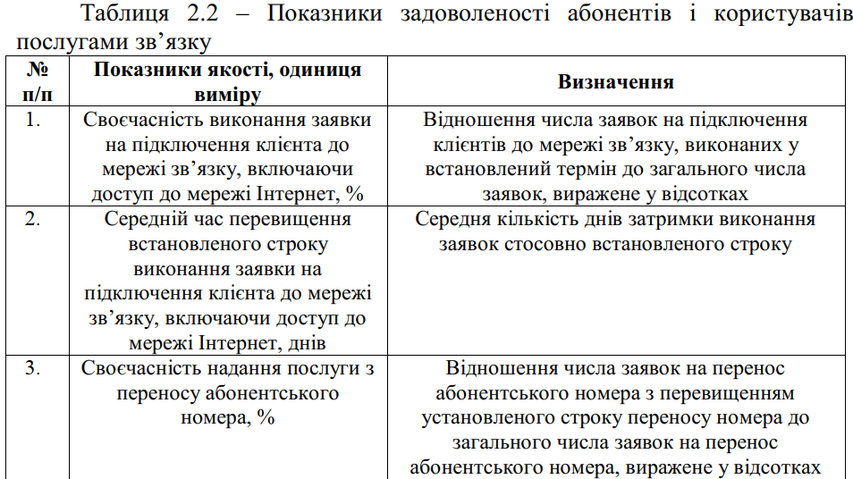
Показники якості послуг споживацькі

Slide 12
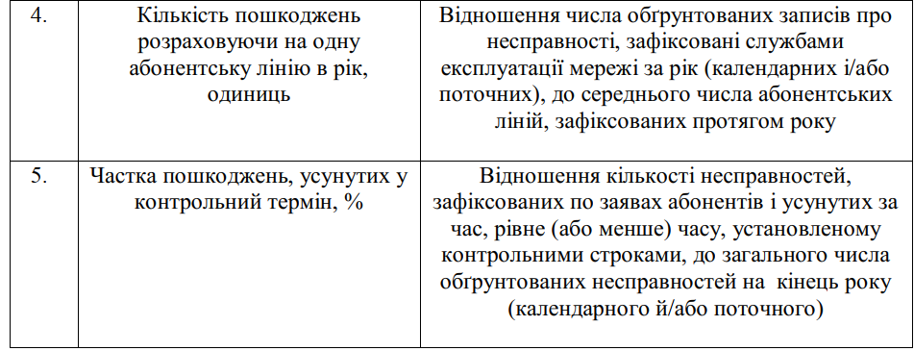
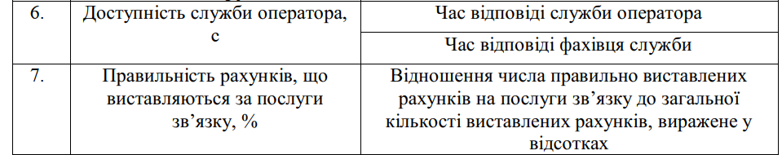
Показники якості послуг

Slide 13
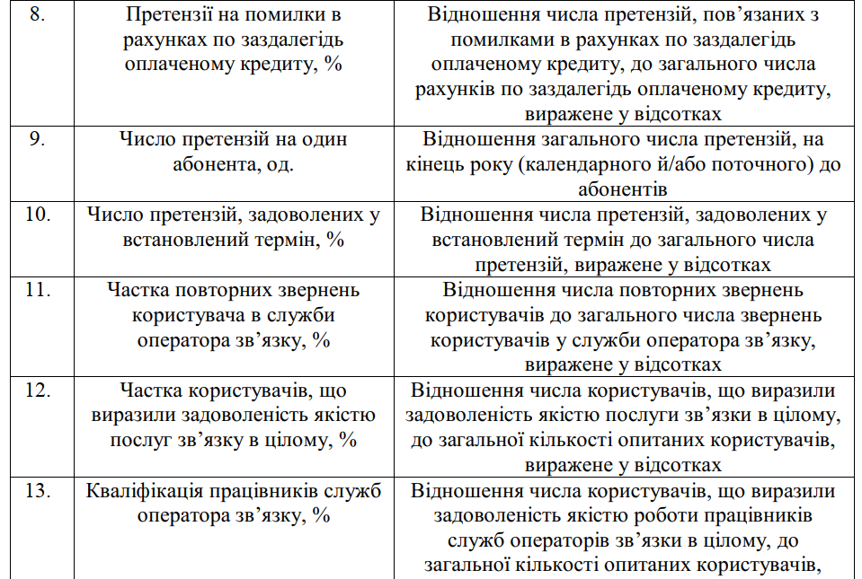
Показники якості послуг

Slide 14
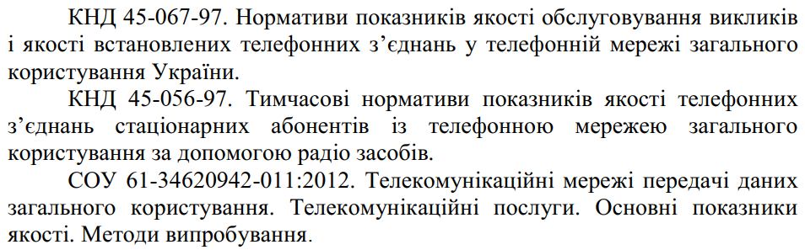
Нормативи якості послуг

Slide 15
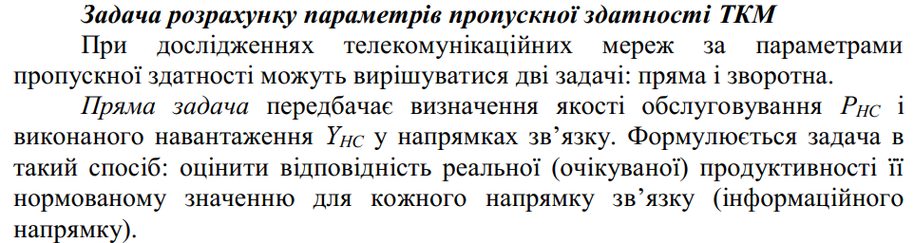
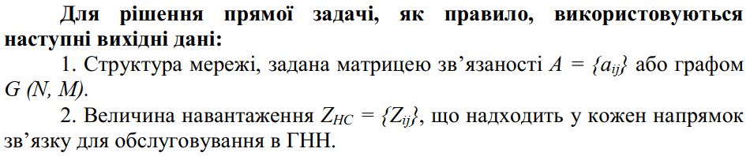
Задачі аналізу параметрів ТК мереж

Slide 16

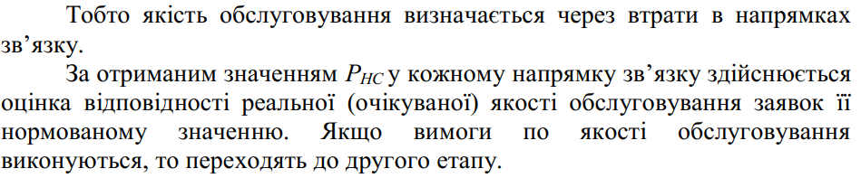
Оцінка пропускної здатності ТК мережі

Slide 17

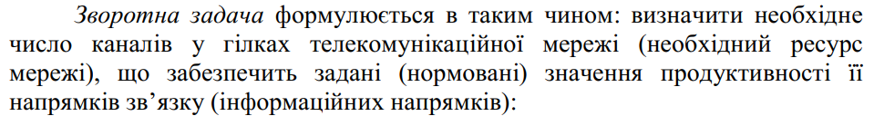
Зворотна задача

Slide 18
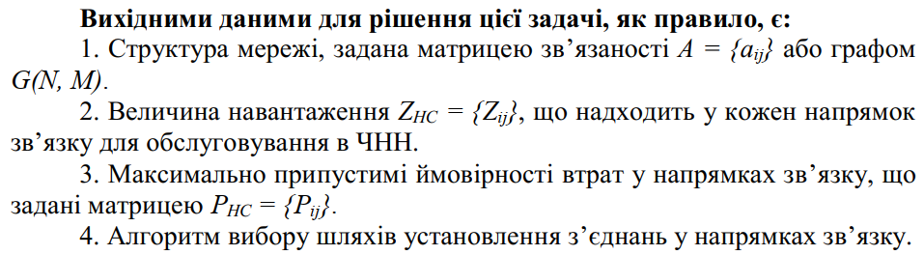
Вихідні дані аналізу ТК мережі

Slide 19
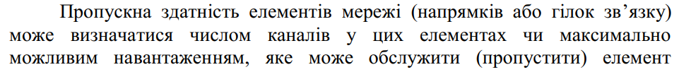
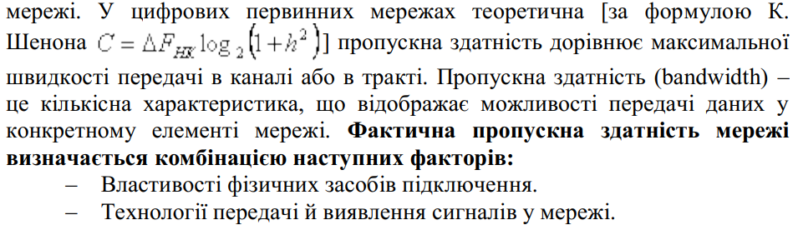
Пропускна здатність ТК мережі

Slide 20
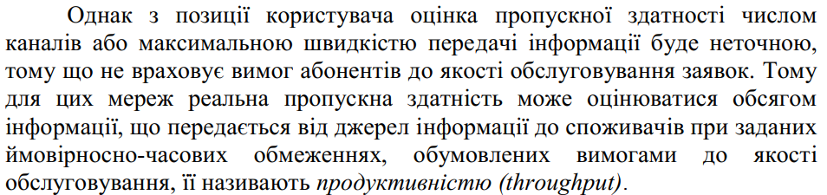
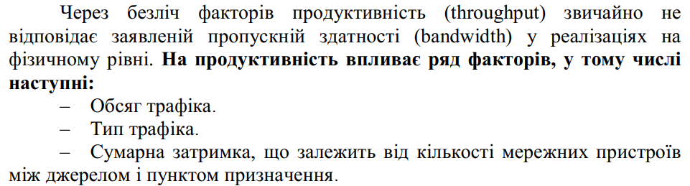
Реальна пропускна здатність мережі

Slide 21

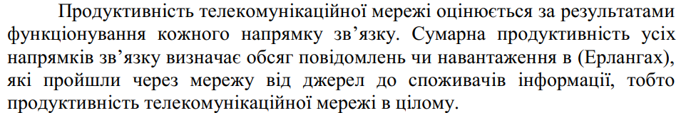
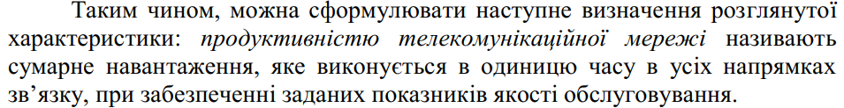
Продуктивність ТК мережі

Slide 22
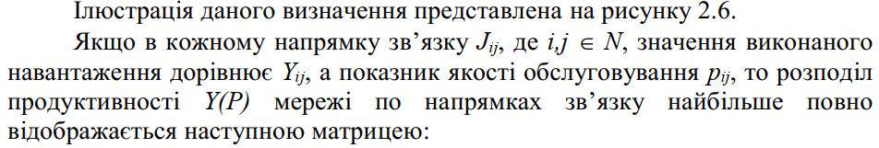
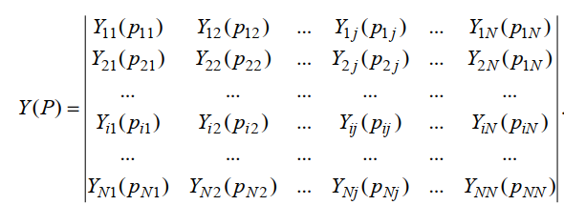
Матриця продуктивності ТК мережі

Slide 23
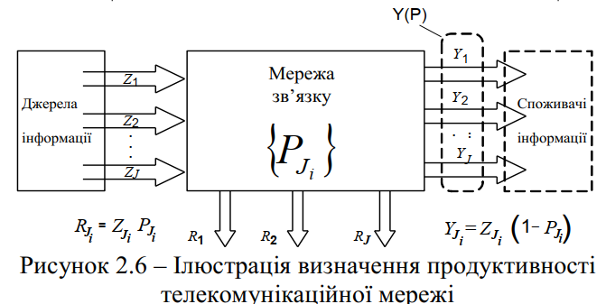

Продуктивність ТК мереж

Slide 24
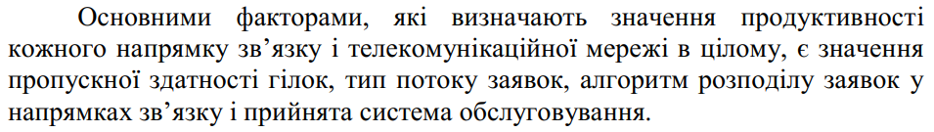
Висновки аналізу продуктивності ТК мереж

Slide 25
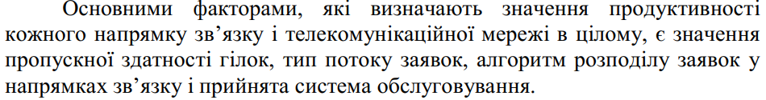

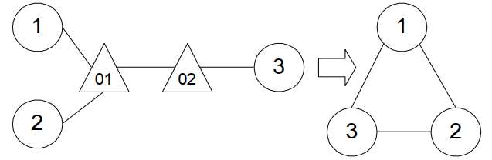
Не комутовані ТК мережі

Slide 26
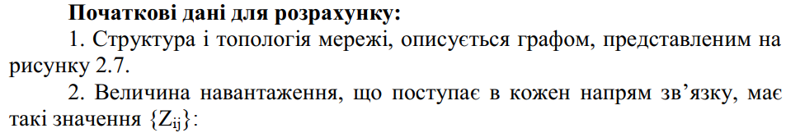

Початкові дані для аналізу

Slide 27
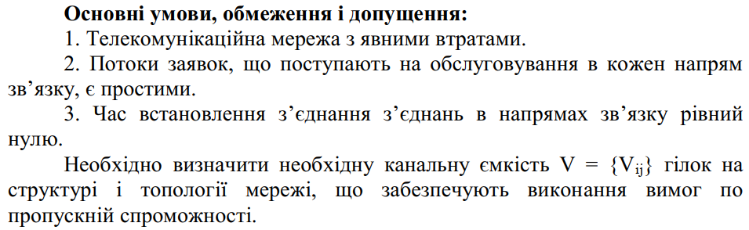
Початкові обмеження аналізу продуктивності ТК мережі

Slide 28
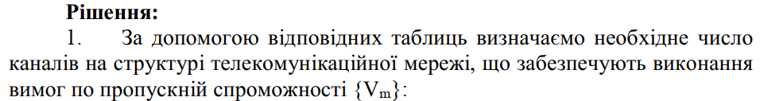



Реалізація оцінки продуктивності та кількості каналів ТК мережі

Slide 29
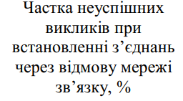
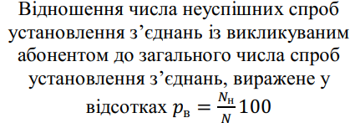
Показник якості послуг ТК мережі

Slide 30
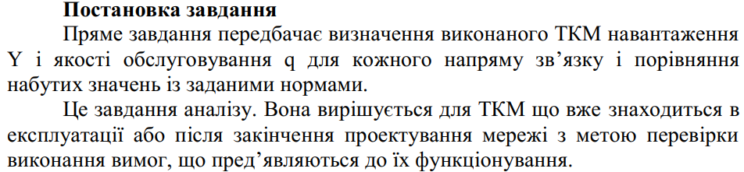
Комутовані ТК мережі

Slide 31
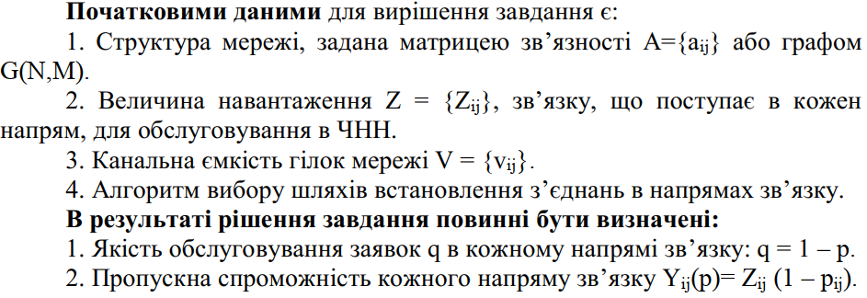
Початкові дані аналізу

Slide 32
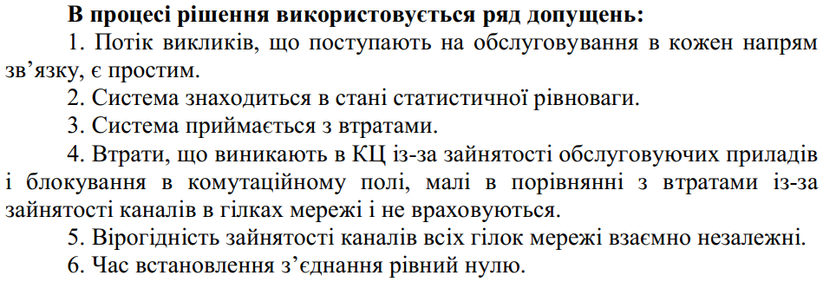
Основні обмеження

Slide 33
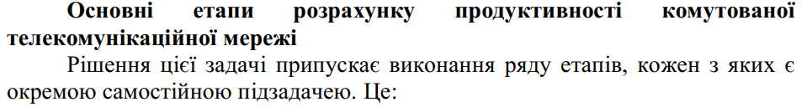
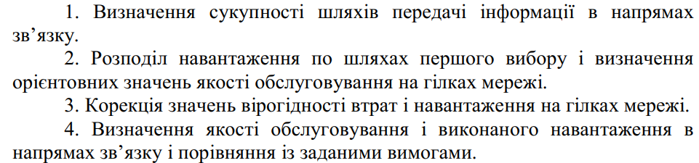
Етапи розрахунку продуктивності

Slide 34
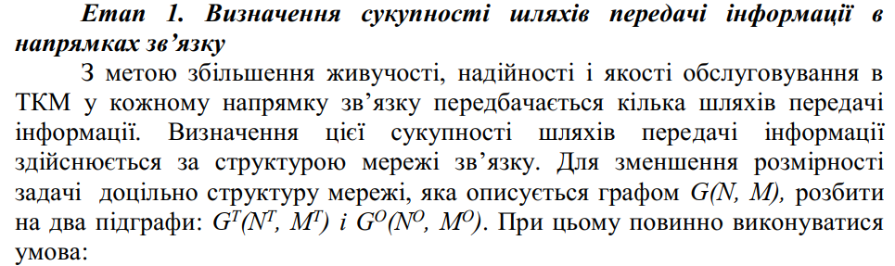
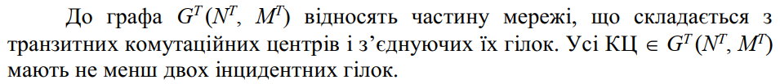
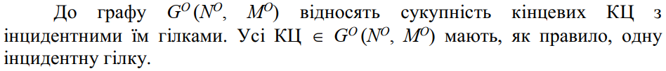
Визначення сукупності шляхів

Slide 35
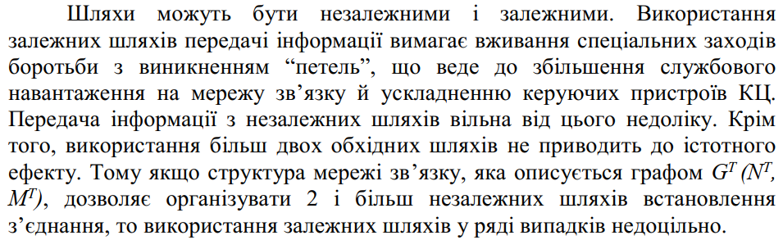
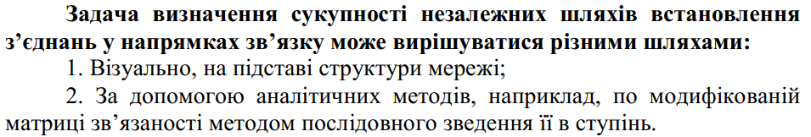
Етап перший

Slide 36

Матриця маршрутів ТК мережі

Slide 37
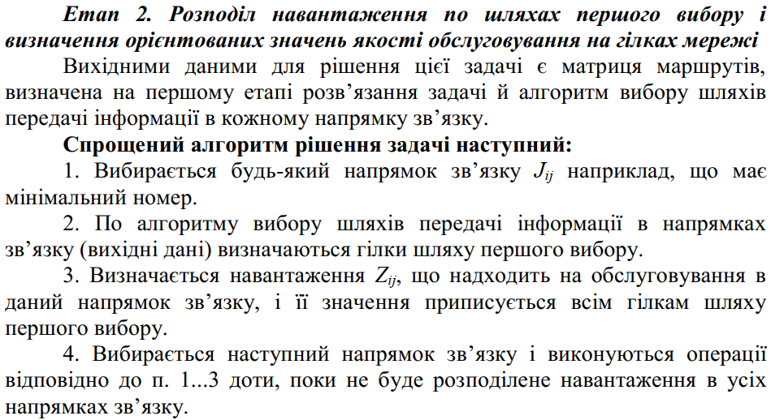
Другий етап

Slide 38
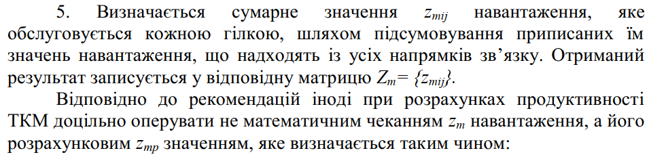

Другий етап

Slide 39

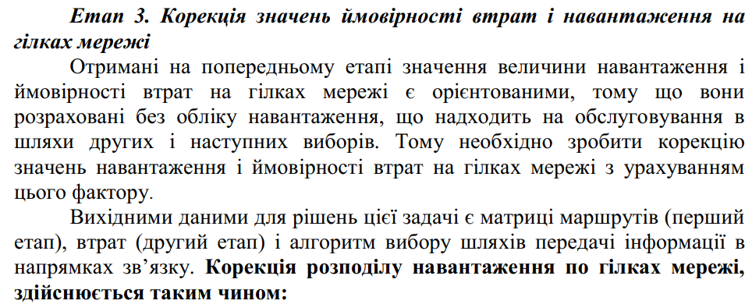
Третій етап

Slide 40



Третій етап

Slide 41



Третій етап

Slide 42



Четвертий етап

Slide 43



Четвертий етап

Slide 44


Розрахунок канальної ємності гілок ТК мережі

Slide 45

Задача аналізу та обмеження

Slide 46

Етапи та порядок аналізу

Slide 47



Перший етап

Slide 48

Перший етап

Slide 49

Матриця маршрутів ТК мережі

Slide 50



Етап другий аналізу

Slide 51


Етап другий аналізу

Slide 52





Порядок оцінки продуктивності

Slide 53




Порядок оцінки

Slide 54




Порядок розрахунків

Slide 55



Алгоритм усунення невизначеності

Slide 56

Третій етап аналізу

Slide 57


Третій етап аналізу

Slide 58





Четвертий етап аналізу

Slide 59

П’ятий етап аналізу

Slide 60

Шостий етап аналізу

Slide 61
Живучість ТК мереж та методи її аналізу

Slide 62


Дослідження живучості ТК мереж

Slide 63



Фактори, що визначають живучість

Slide 64

Види живучості ТК мереж

Slide 65


Функціональна живучість

Slide 66


Матриця живучості ТК мереж

Slide 67




Структурна живучість

Slide 68




Точні та наближені методи аналізу

Slide 69





Методи та порядок розрахунку живучості ТК мереж

Slide 70





Основне рівняння

Slide 71

Порядок розрахунку живучості ТК мереж

Slide 72

Аналіз надійності ТК мереж

Slide 73

Початкові дані аналізу

Slide 74




Методи аналізу надійності ТК мереж

Slide 75



Методи аналізу

Slide 76



Варіанти умов аналізу

Slide 77


Метод імовірнісних графів

Slide 78




Показники надійності

Slide 79

Результат аналізу надійності ТК мереж

